Slide 1
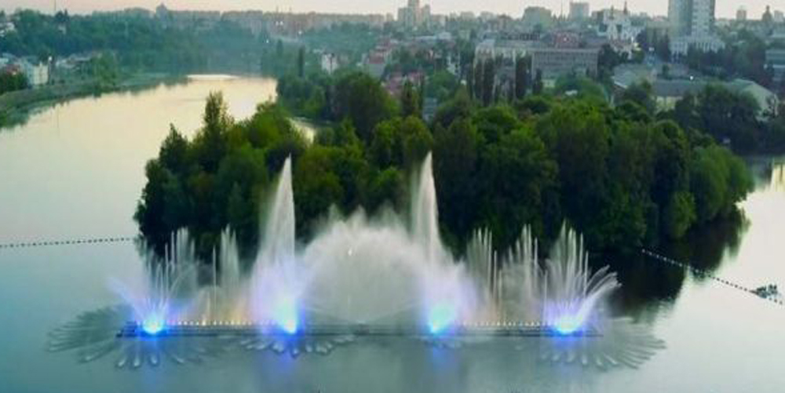
Розпізнаю іменники, які утворилися від дієслів і прикметників
Українська мова
3 клас. Розділ 4.
Іменник
Урок 61

Slide 2



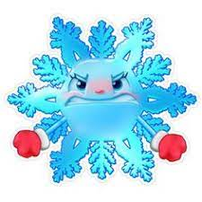

Налаштування на урок
Я впораюсь
Я втомлюсь
Очікую на успіх!
Мені все байдуже
Маю гарний настрій

Slide 3
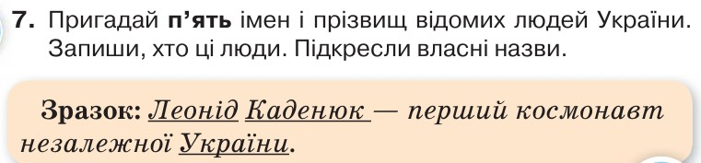

Перевіримо домашнє завдання
Підручник.
Сторінка
83

Slide 4
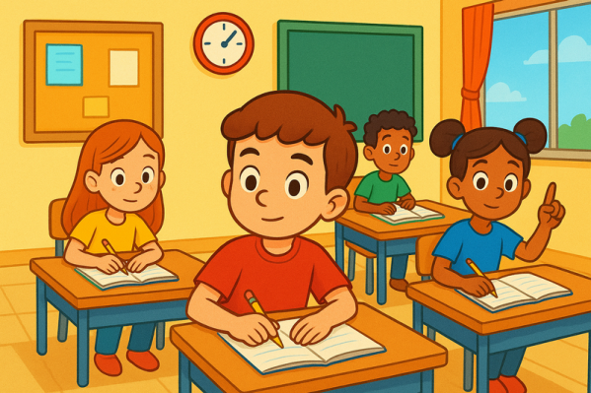
Закінчіть речення
Іменники – це
слова, що є назвами предметів і відповідають на запитання ХТО? ЩО?
Назви людей і тварин — це
назви істот. Вони відповідають на питання хто?
Назви всіх інших предметів — це
назви неістот. Вони відповідають на питання що?
Власні назви – це
Прізвища, імена, по батькові людей, клички тварин, назви країн, міст, сіл, вулиць, річок, гір, морів
Загальні назви
даються багатьом предметам
Наведіть приклади власних назв
Власні назви пишемо
з великої літери

Slide 5




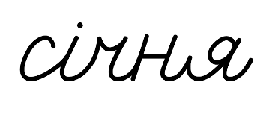




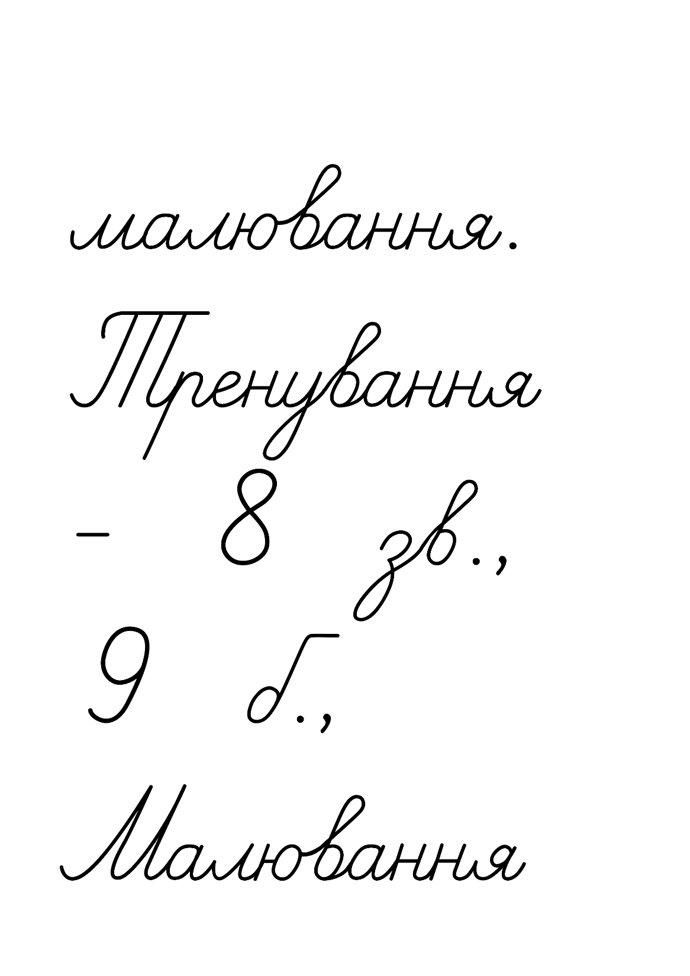
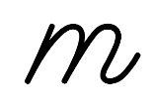
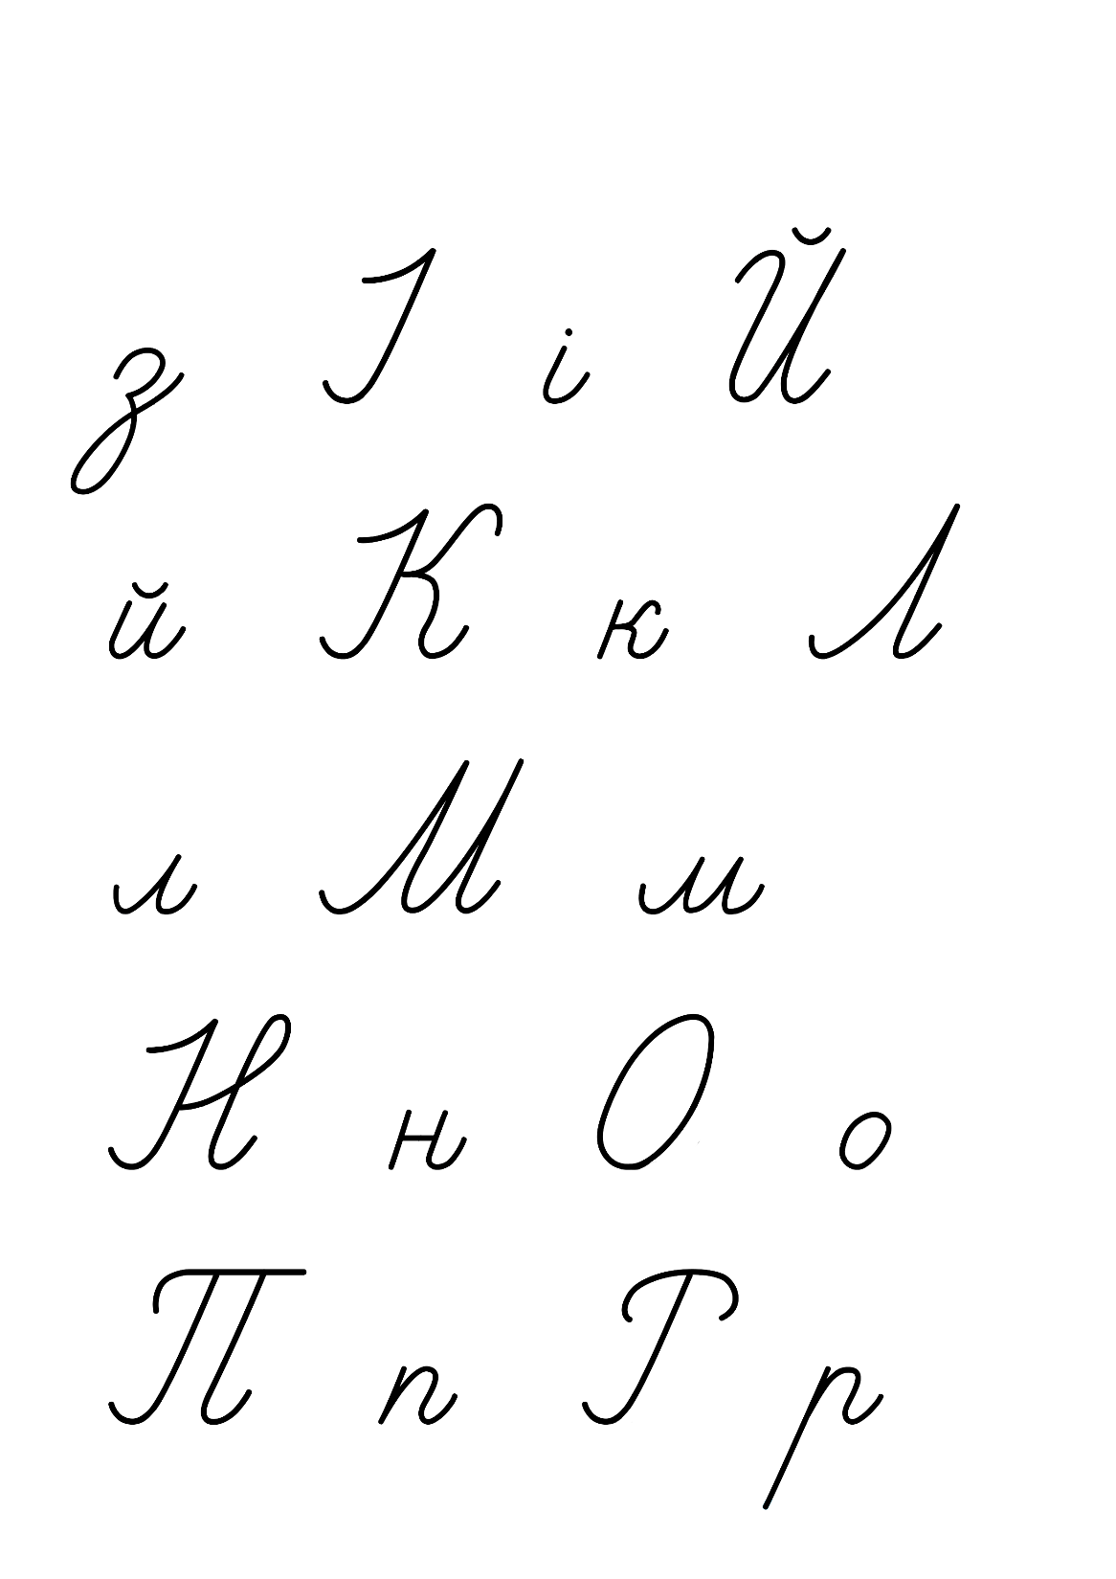
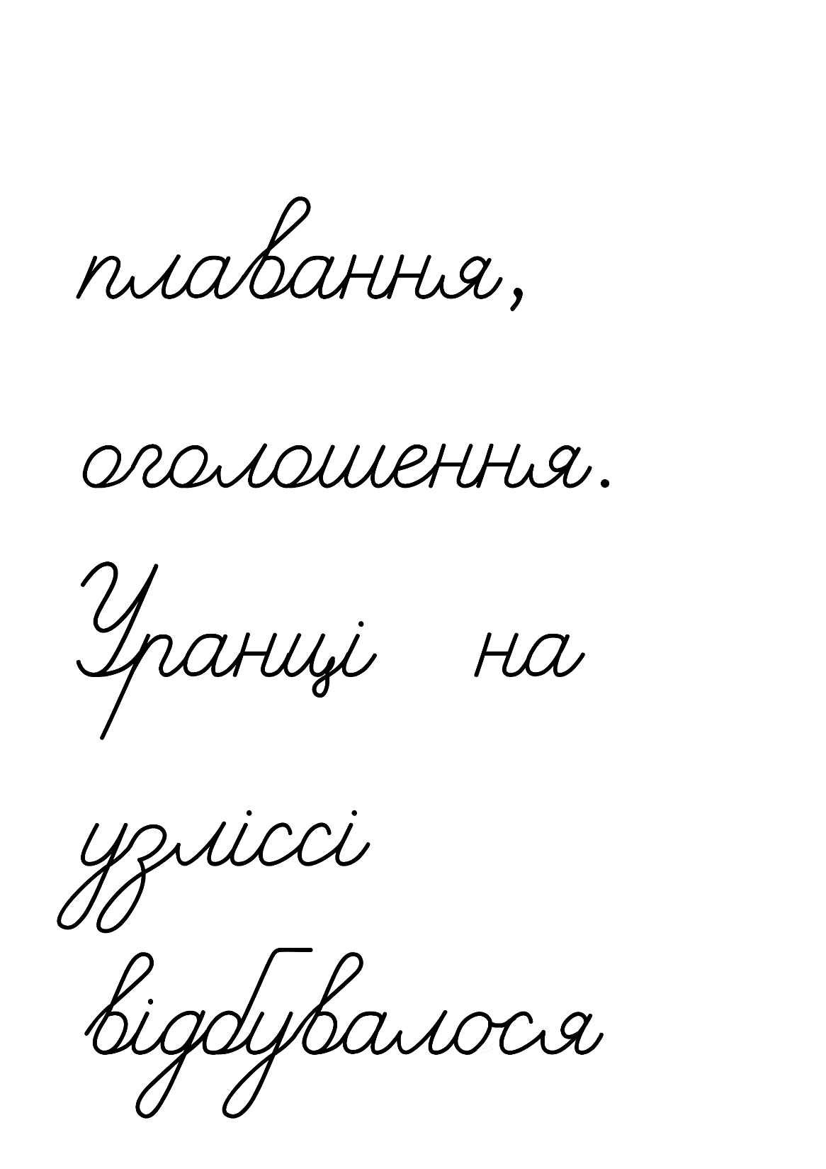
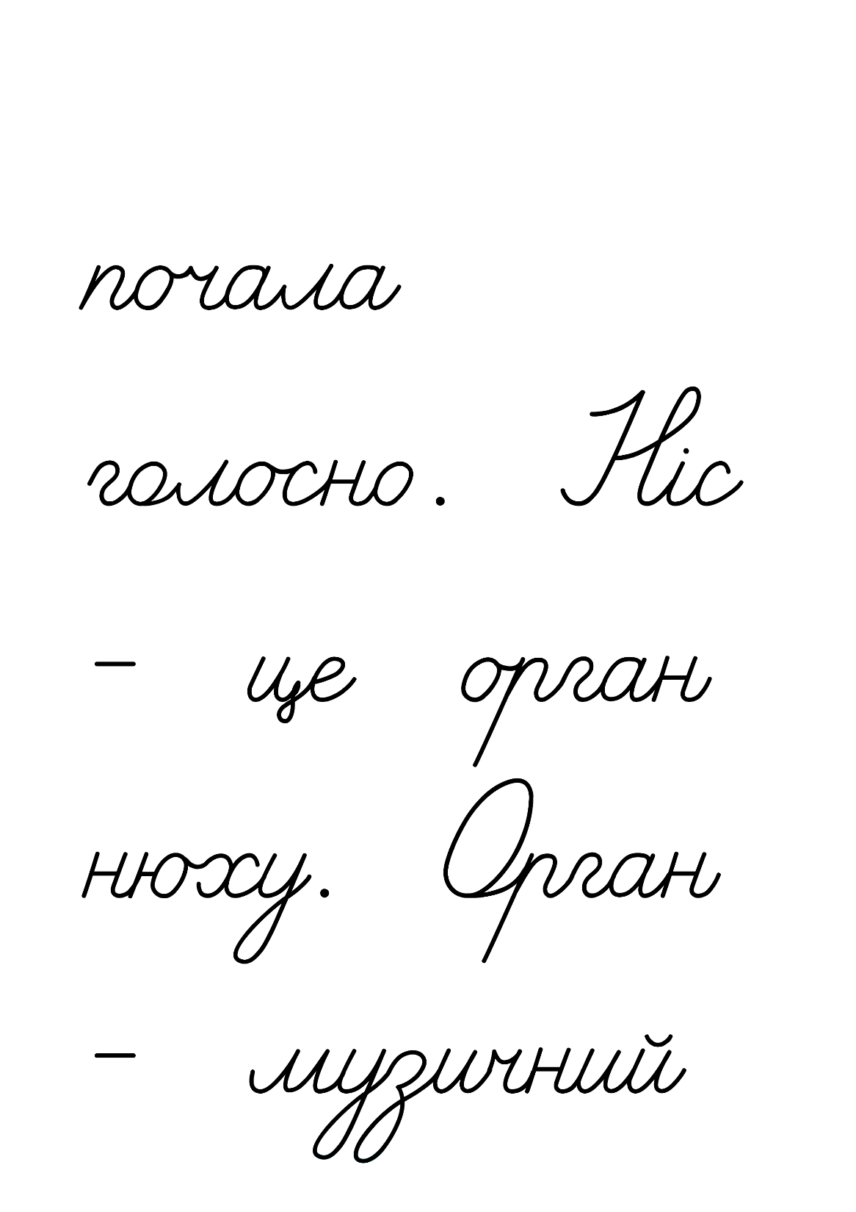
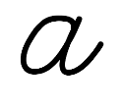
Хвилинка каліграфії
Прочитайте і запишіть пари слів. Чим цікаві пари слів?
На яке питання відповідають слова кожної колонки?

Slide 6

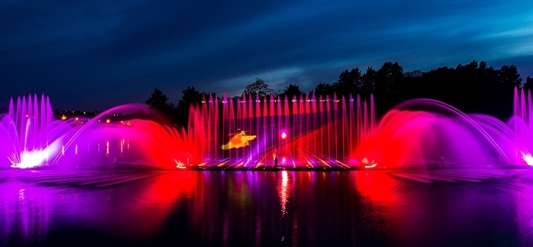
Повідомлення теми уроку
Сьогодні на уроці ми продовжимо подорож Україною, а саме містом Вінниця. Будемо вчитись розпізнавати іменники, які утворилися від дієслів і прикметників.

Slide 7

Поставте питання до поданих слів
Поясніть, до якої частини мови вони належать.
Лікар, дослідження, знання, доброта, школа, милосердя, мудрість, діти.
Проведіть дослідження!
Назвіть іменники, які не можна проілюструвати малюнками.
Поясніть, від яких частин мови вони утворились.
Зробіть висновок — від яких частин мови можуть утворюватися іменники.
Дослідження - досліджувати
знання - знати
доброта - добрий
милосердя - милосердний
мудрість - мудрий
Іменники можуть утворюватися від
дієслів і прикметників.
Підручник.
Сторінка
83

Slide 8
Утворіть іменники від поданих прикметників за зразком
Зразок: чемний – чемність.
швидкий –
молодий –
спритний –
здоровий –
смачний –
щедрий –
швидкість
молодість
спритність
здоров'я
смак
щедрість
З одним із утворених іменників складіть речення
Прочитайте речення. Запишіть з пам’яті окличне й питальне речення
Потяг набирав швидкість.
Бережи здоров’я змалку!
Яким на смак є лимон?
На змаганнях учні проявили спритність.
Підручник.
Сторінка
84

Slide 9
Прочитайте заголовок, який зацікавив Читалочку.
Як думаєте, про який фонтан ітиметься в тексті?
Найбільший фонтан у Європі
Найбільший у Європі плавучий фонтан розташований у Вінниці! Це навіть не один фонтан, а світломузичне шоу фонтанів. (Неповторний) і (красивий) фонтанів викликає (захоплюватися) у глядачів. Справляє на них неймовірне (вражати).
(Унікальний) вінницького фонтана в тому, що він плавучий. Для (зберігати) взимку фонтан затоплюється і перебуває під льодом.
Утворіть від кожного слова в дужках іменник
Від яких частин мови можуть утворюватися іменники?
Підручник.
Сторінка
84

Slide 10
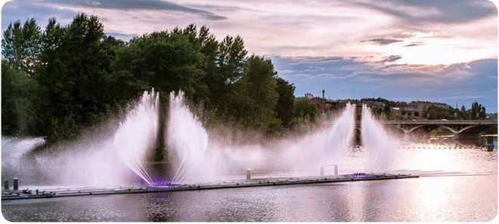
Перевірте свої варіанти утворення іменників
неповторний –
красивий –
захоплюватися –
вражати –
унікальний –
зберігати –
неповторність
краса
захоплення
враження
унікальність
зберігання
Запишіть другу пару слів. Допишіть споріднені іменники
Красивий – краса, красуня, красень, прикраса
Запишіть перше речення другого абзацу, замінивши слова, що в дужках, утвореними іменниками.
Підручник.
Сторінка
84

Slide 11
Дайте відповіді на запитання
Чому фонтан працює з середини квітня до кінця жовтня?
Чому світломузичне шоу фонтанів відбувається ввечері?
Фонтан у Вінниці – це найбільший плавучий фонтан у Європі. Оскільки у наших широтах під відкритим небом у прохолодну погоду вода замерзає, тому він не може працювати цілорічно. У зимовий період для збереження фонтан затоплюється і перебуває під льодом.
Шоу є світломузичне, тому при денному світлі воно не може справити повного враження, яке досягається в сутінки.
Підручник.
Сторінка
85

Slide 12
Чи хотілося б вам потрапити на шоу фонтанів?
А може ви там уже побували?
Склади про це текст (3-4 речення).
Мені дуже б хотілося потрапити … .
Підручник.
Сторінка
85

Slide 13
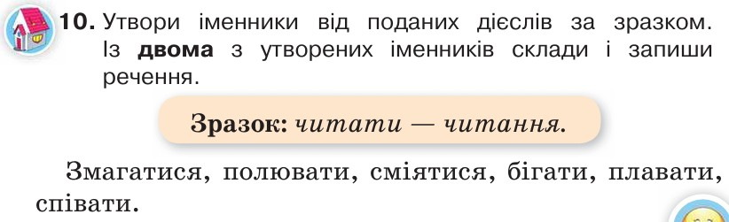
Пояснення домашнього завдання
Які слова досліджували на уроці?
Від яких слів можна утворити іменники?
Яка робота на уроці була для вас найцікавішою? Чому?
Підручник.
Сторінка
85

Slide 14
Рефлексія. Оцініть свою роботу сніжинками
Я з усім впорався!
Я втомився
Відчув успіх!
Було складно та незрозуміло
Все було легко та просто!

